Slide 1
GERAS
Assemblage Automatique de Composants guidé par un DSML
Abdelmounaim DEBIECHE
09 Septembre 2016
Université de Namur

Slide 2
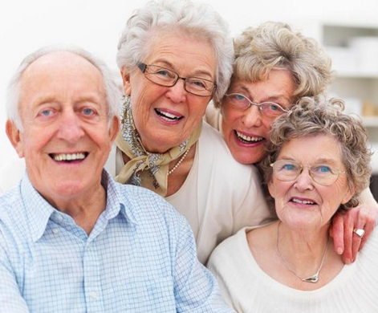
Vieillissement

Slide 3
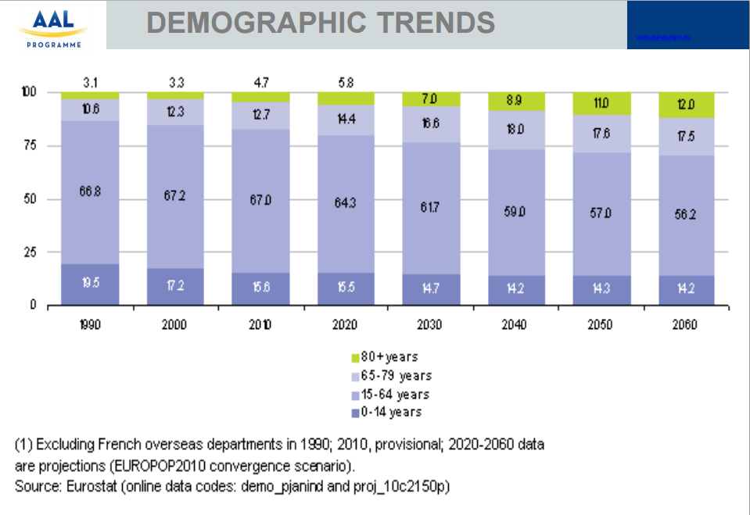
Démographie des personnes vieillissantes

Slide 4
Défis sociétaux
Déséquilibre démographique.
Augmentation des maladies liées à cette catégorie.
Réduction du montant du soutien .
Joseph Rafferty et al., 2013

Slide 5
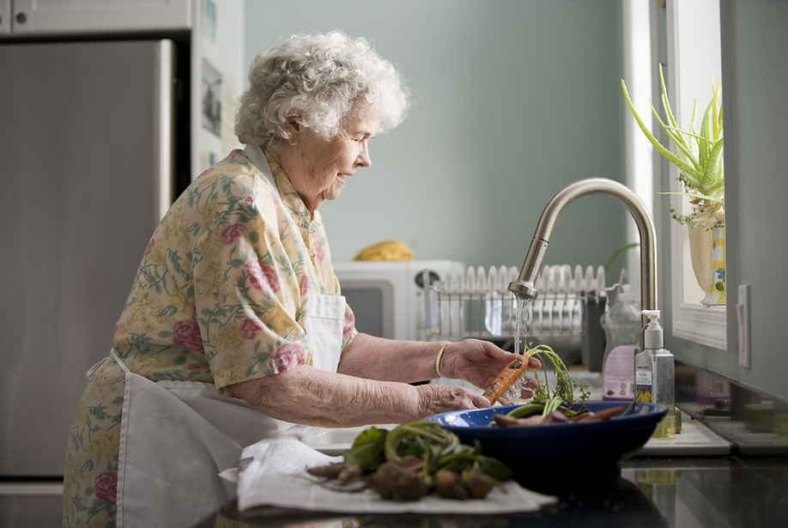
Personnes âgées
Favoriser l’indépendance de la prise de décision.
Permettre aux personnes d’exécuter leur tâches quotidiennes de manière autonome
Elisabete Pires, AAL 2015, Brussels

Slide 6
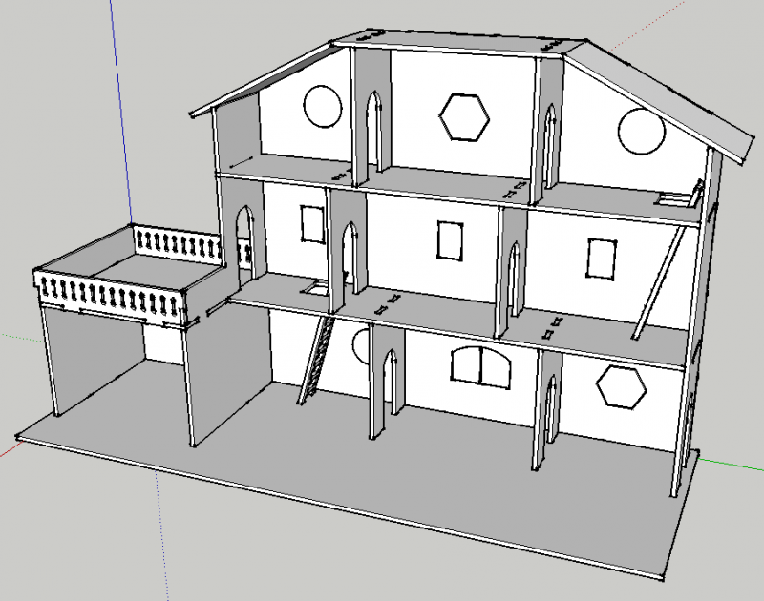
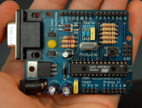
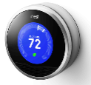
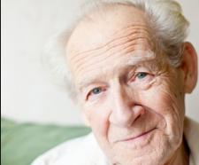
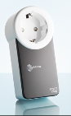
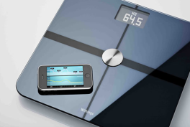

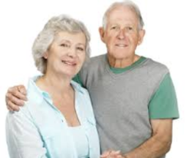
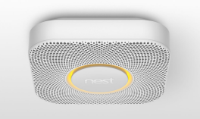
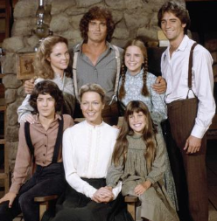


Smart Home pour personnes âgés
What happen if I fall and become unconscious?
What happens if I do not hear a sound of phone ringing?
What happens if I forget to close the door?

Slide 7
Agenda
Internet des Objets
Problématique liés à la domotique
Notre proposition: un DSL pour l’IoT tenant compte du contexte
Solutions existantes
Conclusion
Notes:
I will provide a broad overview of ThingML, present some challenges and interesting features that are missing in ThingML and suggest some potential contributions of our own.

Slide 8
COUCHES EN IoT

Slide 9
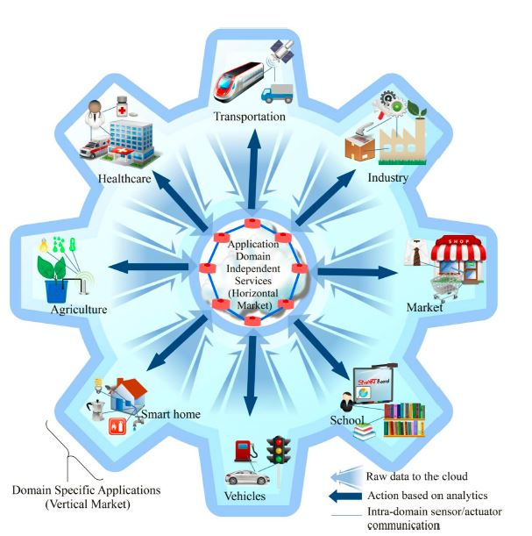
Internet Des Objets
L'internet des objets est « un réseau de réseaux qui permet, via des systèmes d’identification électronique normalisés et sans fil, d’identifier et de communiquer numériquement avec des objets physiques afin de pouvoir mesurer et échanger des données entre les mondes physiques et virtuels.
Pierre-Jean Benghozi, Sylvain Bureau, Françoise Massit-Folléa In L’INTERNET DES OBJETS
2009

Slide 10
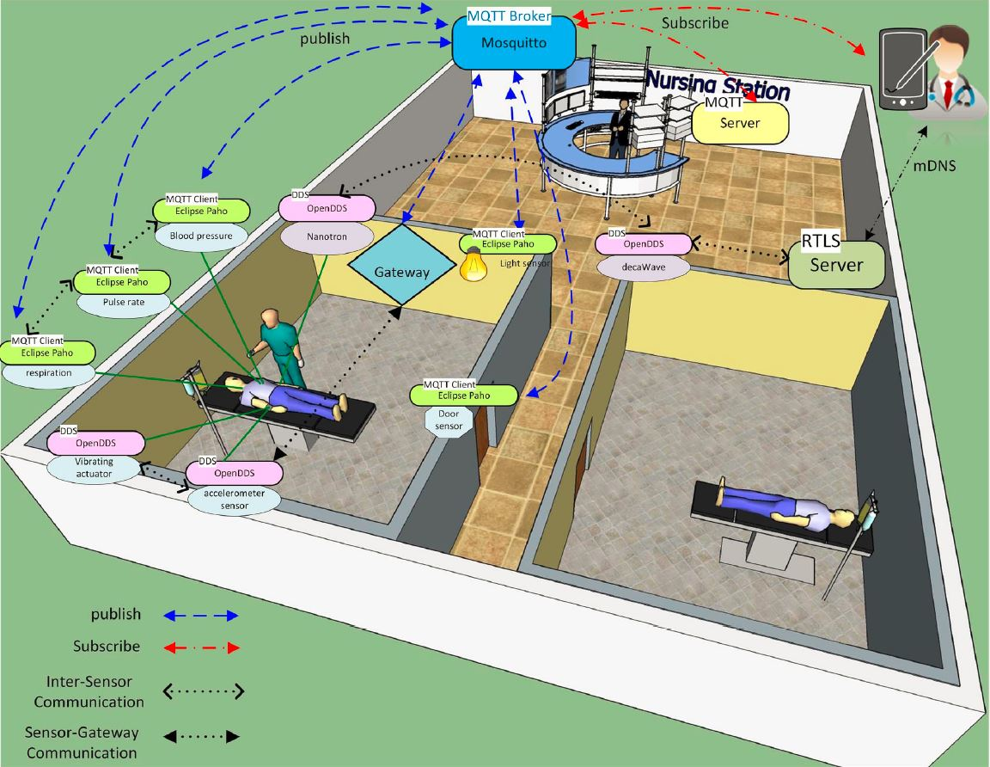
Internet Des Objets
Ala Al-Fuqaha, Mohsen Guizani,, Mehdi Mohammadi ,Mohammed Aledhari, and Moussa Ayyash in Internet of Things: A Survey on EnablingTechnologies, Protocols, and Applications 2015

Slide 11
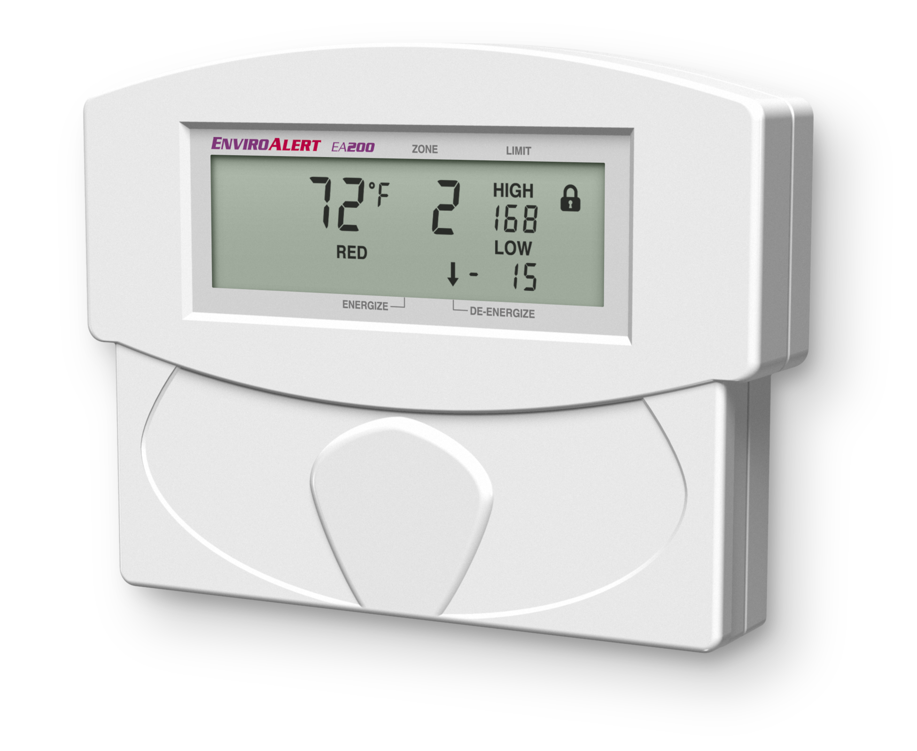
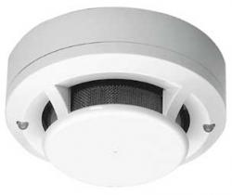
Internet Des Objets : Object
Couche object (capteurs et actionneurs)
- Capturer les informations et agir sur l’environnement
- Numériser les informations
2) Couche Abstraction : transfère des données produites par la couche objet à la couche Service à travers des canaux sécurisés.
Object Abstraction
Object
Ala Al-Fuqaha, Mohsen Guizani,, Mehdi Mohammadi ,Mohammed Aledhari, and Moussa Ayyash in Internet of Things: A Survey on EnablingTechnologies, Protocols, and Applications 2015

Slide 12
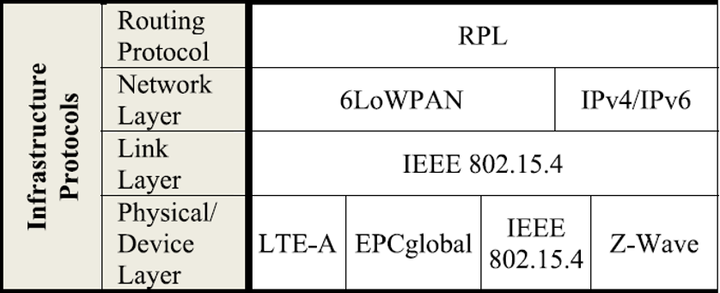
Service Management
Objectif:
Associe les services avec leur requéreur sur la base de leur adresse dans le réseau
Traite les données reçus de la couche d’objet.
Distribue les services dans le réseau
Service Management
Infrastructure Layer
Object Abstraction
Objects
Ala Al-Fuqaha, Mohsen Guizani,, Mehdi Mohammadi ,Mohammed Aledhari, and Moussa Ayyash in Internet of Things: A Survey on EnablingTechnologies, Protocols, and Applications 2015

Slide 13
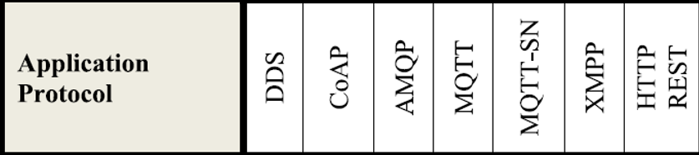
Application Layer
Application Layer
Fournir des services intelligents de haute qualité pour répondre aux besoins des clients.
Application Layer
Service Management
Infrastructure Layer
Object Abstraction
Ala Al-Fuqaha, Mohsen Guizani,, Mehdi Mohammadi ,Mohammed Aledhari, and Moussa Ayyash in Internet of Things: A Survey on EnablingTechnologies, Protocols, and Applications 2015
Objects

Slide 14
Business Layer
Couche de business gère l'ensemble des activités et services du système IOT
Objectif:
concevoir, analyser, mettre en œuvre, évaluer, surveiller et développer le système lié éléments IOT.
En outre, cette couche compare la sortie de chaque couche avec la sortie prévue pour améliorer les services et de maintenir la confidentialité des utilisateurs.
Business Layer
Application Layer
Service Management
Object Abstraction
Ala Al-Fuqaha, Mohsen Guizani,, Mehdi Mohammadi ,Mohammed Aledhari, and Moussa Ayyash in Internet of Things: A Survey on EnablingTechnologies, Protocols, and Applications 2015
Objects

Slide 15
IoT Layers
Business Layer
Séparation des couches pas toujours nette
Suivant les problèmes, deux couches peuvent n’en constituer qu’une
Traitement des données
Chaque couche peut traiter certaines données, suivant ses compétences
Application Layer
Service Management
Ala Al-Fuqaha, Mohsen Guizani,, Mehdi Mohammadi ,Mohammed Aledhari, and Moussa Ayyash in Internet of Things: A Survey on EnablingTechnologies, Protocols, and Applications 2015
Object Abstraction
Objects

Slide 16
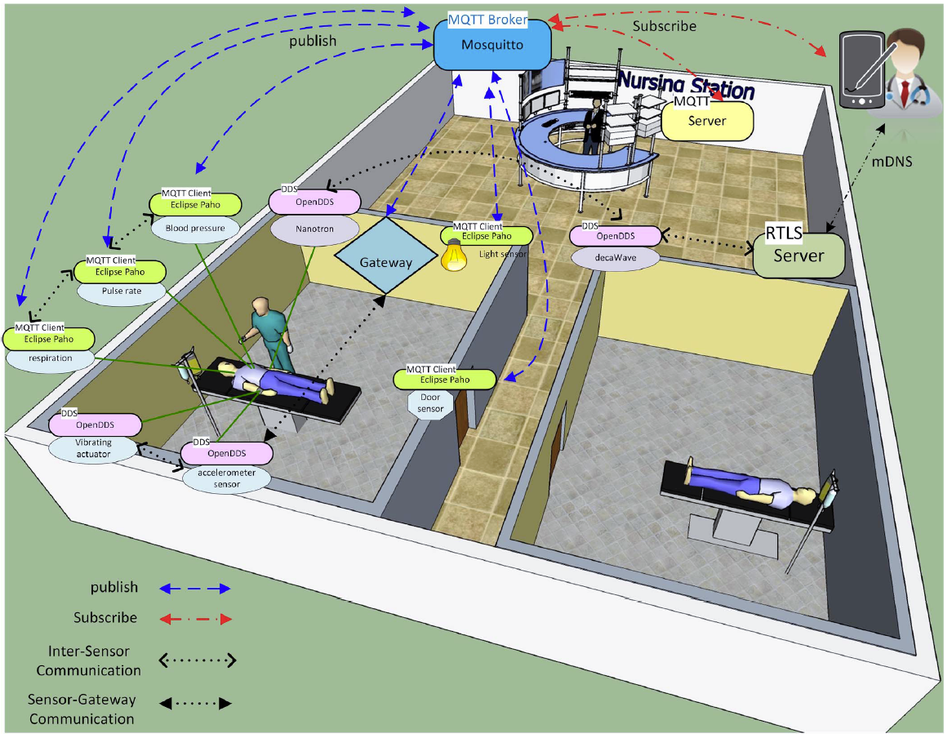
Exemple
Ala Al-Fuqaha, Mohsen Guizani,, Mehdi Mohammadi ,Mohammed Aledhari, and Moussa Ayyash in Internet of Things: A Survey on EnablingTechnologies, Protocols, and Applications 2015

Slide 17
Projet GERAS
Business Layer
GERAS
Aspects Techniques
Application Layer
Définir un langage haut niveau pour capturer les scénarios intéressants
Fournir une interface interopérable pour mapper ce langage avec les couches inférieures
Application Layer
Service Management
Infrastructure Layer
Object Abstraction
Objects

Slide 18
PROBLEMATIQUES EN IoT

Slide 19
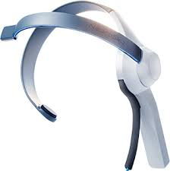
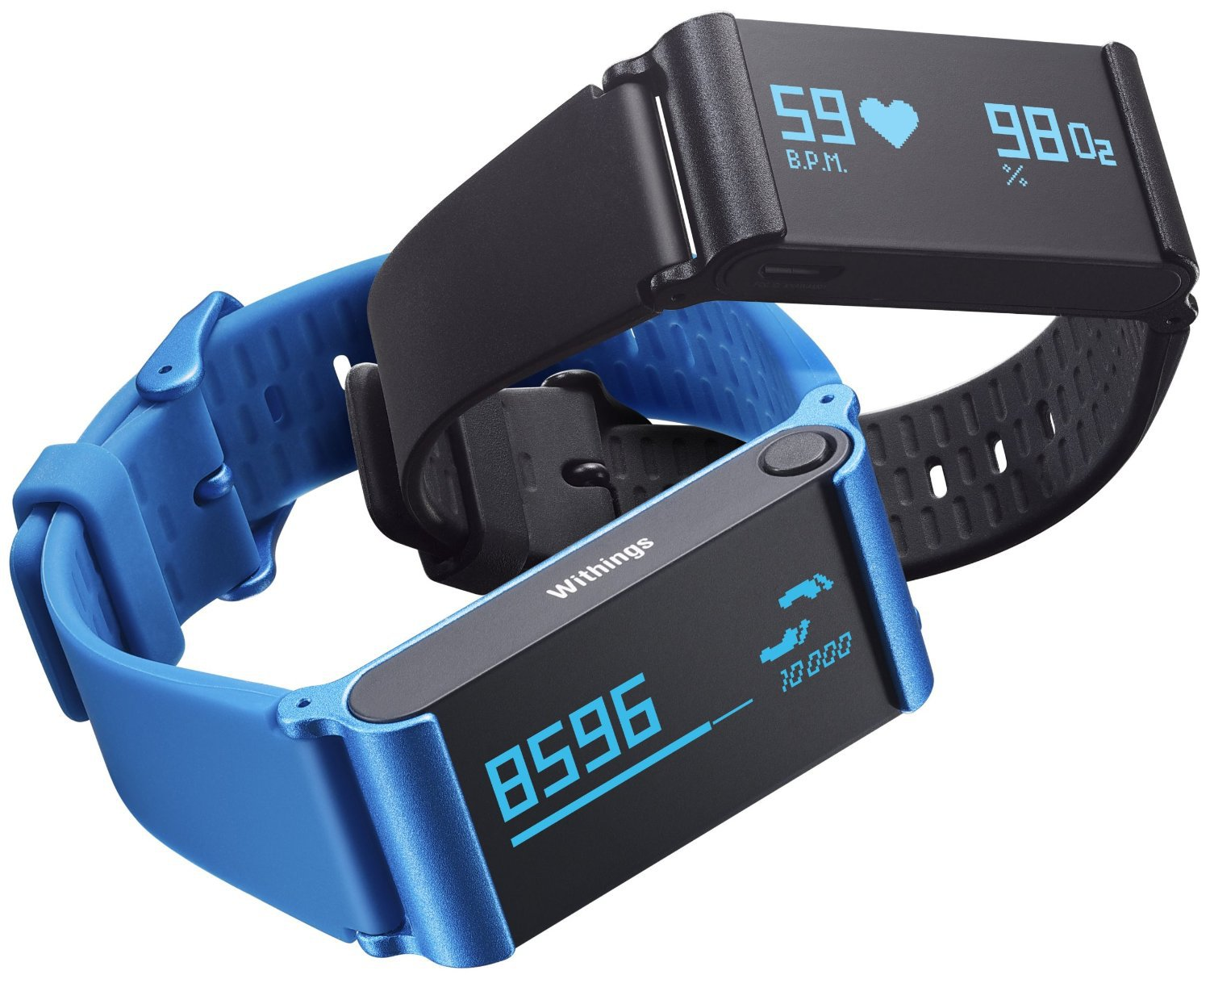
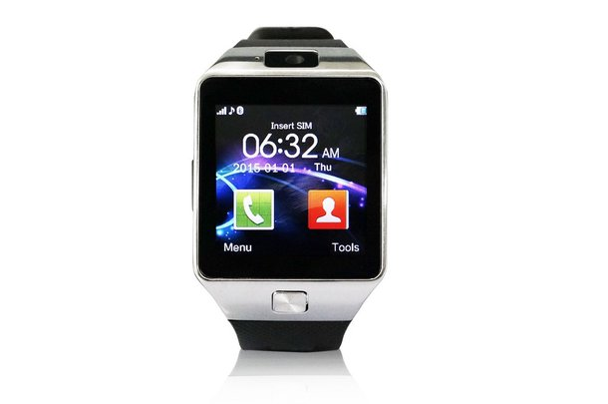
Complexité
Manipuler les objets dans l’internet des objets est complexe :
Utiliser plusieurs protocoles d’application.
Utiliser les protocoles de services .
Utiliser les protocoles d’ infrastructure.
Comment manipuler les objets d’une manière simple et facile?
Notes:
Réponse :
* Développer un DSL.

Slide 20
















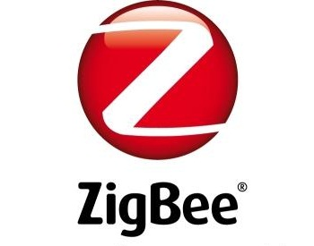
Déploiement
Home connected:
Hub,Tracker,Security,Monitoring,Automation.
Plateformes et enablement:
Connectivity,Software,Sensor Network,Personal interface.
Building blocks:
Protocoles,Cloud,Mobile,M2M,
Services,Telecom,WIFI portable

Slide 21
Déploiement
Laisser la liberté aux utilisateurs de choisir leurs objets par rapport:
Au coût : certains objets remplissent la fonction qui nous intéresse, sans devoir acheter un objet cher
À la disponibilité : certains objets peuvent ne pas être disponibles dans une techno donnée, et on veut être libre de changer
Comment assurer la manipulation des différents objets hétérogènes dans une seule plate-forme ?

Slide 22
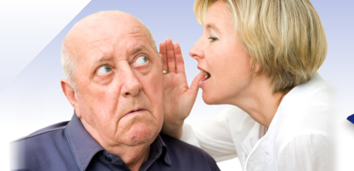
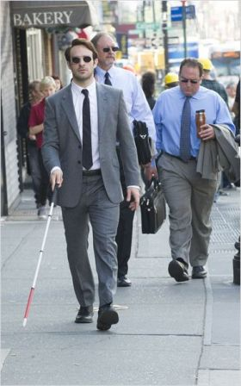
Adapter au contexte
Notifier une personne sourde ?
Guider une personne aveugle ?
Comment adapter les fonctionnalités de notre DSL selon le contexte ?
Notes:
Réponse :
* Développer un DSL.

Slide 23
PROPOSITION

Slide 24
Architecture
Profil d’utilisateur
DSML
Aspect contextuel
Profil de Device
Environnement
Wrapper
Geras Framework
API 1
API 1
API 1
Protocole
Protocole
Protocole
Device1
Device1
Device1

Slide 25
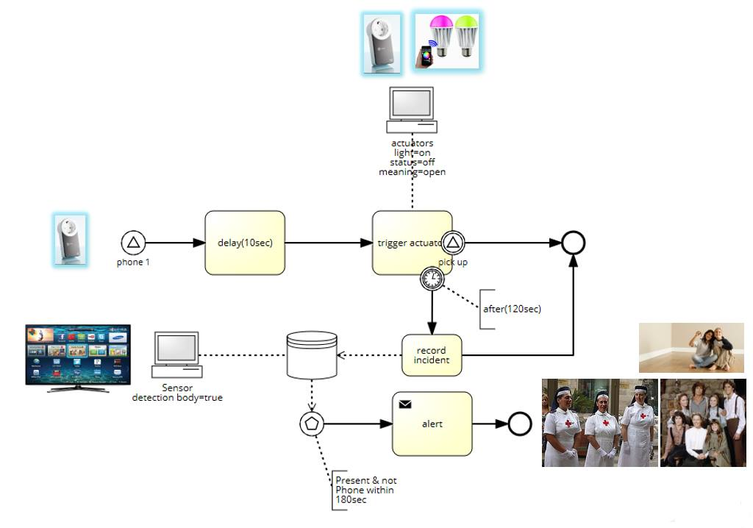
Scénario de Téléphone

Slide 26
DSL : Déclarer des objets
enumeration Volume {V1; V2; V3;}
device Phone{
sensing receiveCall()
actuating ring(volume:Volume)
actuating setVolume(volume: Volume)
sensing pickedUp()
}
device LightBulb{
actuating on()
actuating off()
actuating blink()
}
device Timer{
actuating reset()
actuating set(delay : Volume)
sensing timeout()
}
device AlertDB{
actuating declareIncident(msg:string)
actuating alert()
}
device BodyDetector{
sensing detect()
actuating isPresent()
}
gateway Central

Slide 27
DSL : Relier des objets
configuration MyHome{
node gw : Central
node entranceBulb : LightBulb
node bathroomBulb : LightBulb
node kitchenBulb : LightBulb
node roomBulb : LightBulb
node ipPhone : Phone
node db : AlertDB
node bodydetector : BodyDetector
node timer : Timer
from entranceBulb to gw via IP
from bathroomBulb to gw via IP
from kitchenBulb to gw via IP
from roomBulb to gw via IP
from ipPhone to gw via IP
}
Mettre un schéma indiquant les connections des devices (cf. Poster, image avec interface/mapping/…

Slide 28
DSL : Définir des comportements
rule WaitBeforeBlink :
when (ipPhone.ring()) do {
timer.reset()} ; timer.set(10)
}
rule BlinkAndWait:
when (timer.timeout()) do {
LightBulb.blink()
||
(timer.reset() ; timer.set(120))
}
rule PickedUpQuick:
when (ipPhone.pickedUp()) do{
LightBulb.off()
}
rule NotPickedUpAfterBlinking:
when (timer.timeout()) do{
db.declareIncident(predefinedAlert)
||
bodydetector.detect()
||
timer.reset() ; timer.set(60)
}
rule Alert:
when (timer.timeout() and bodydetector.present()) do {
db.alert()
}

Slide 29
SOLUTIONS EXISTANTES

Slide 30
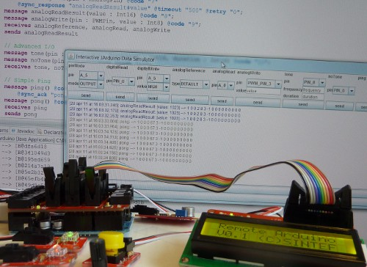
ThingML
ThingML est un langage de modélisation pour les systèmes embarqués et distribués.
Dédier au capteurs de
ressources limitées.
Faible puissance.
Contient un ensemble de générateurs de code pour compiler
ThingML à C, Java et JavaScript. à C, Java et JavaScript.
http://www.thingml.org/

Slide 31
Comparaison
Donne un moyen de représenter des objets.
Génère du code pour des plateformes spécifiques, qu’il faut étendre si on en veut de nouvelles.
Ne gère pas de contexte (ou alors, de manière intégrée dans le comportement)

Slide 32
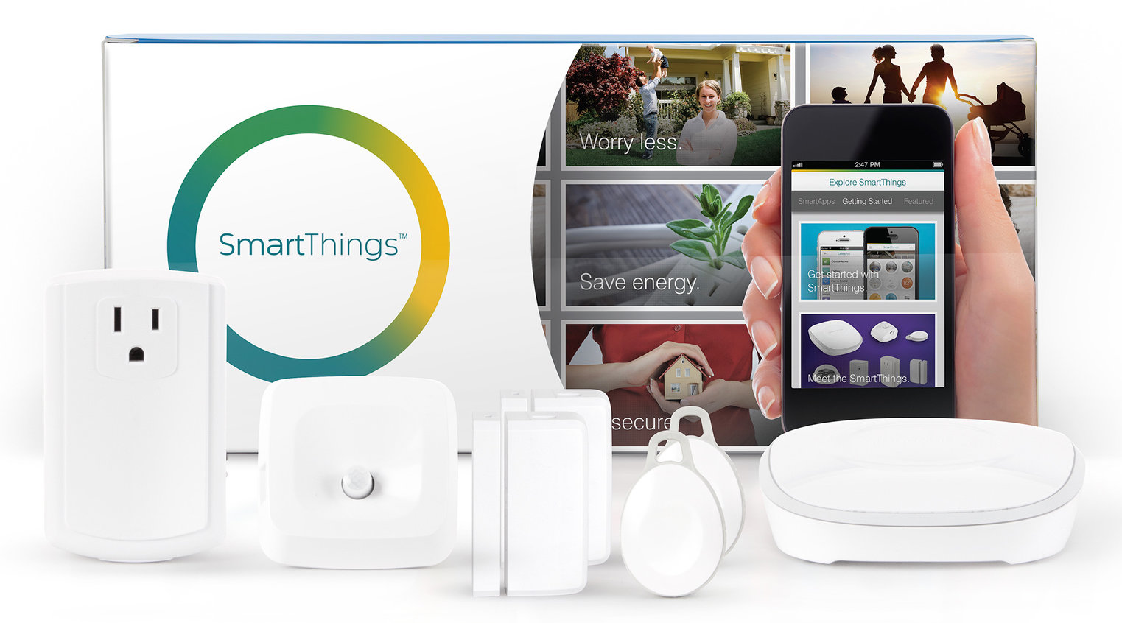
SmartThings
SmartThings est une plate-forme de développement pour l'Internet des objets.
-Créer des applications qui permettent aux utilisateurs de connecter des périphériques, des actions et des services externes pour appliquer un cas d’utilisation.
-Intégrer des nouveaux devices dans l’ecosystem de SmartThings.
-Publier les applications dans le catalogue de SmartThings.
https://smartthings.com/

Slide 33
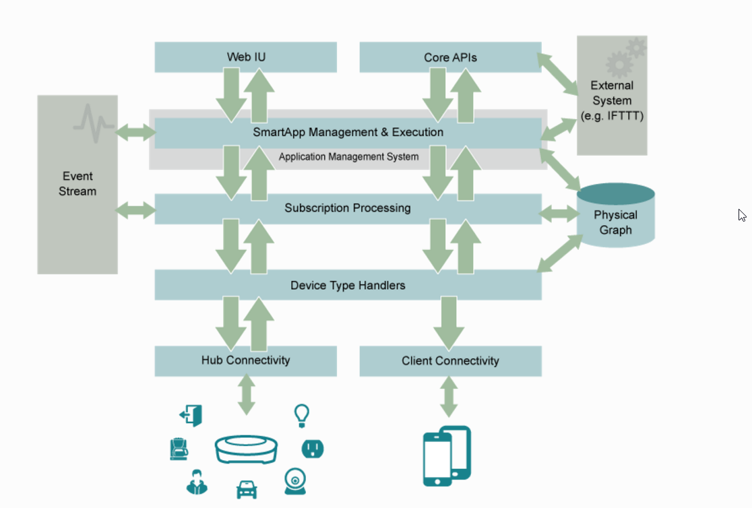
SmartThing
https://smartthings.com/

Slide 34
Comparaison
Donne un moyen de représenter des objets (sur des devices réels, ou à travers un simulateur).
Dédié au produit Samsung d’une manière générale, mais possibilité d’intégrer d’autres devices à travers une API
Ne gère pas nativement le contexte, mais pris en compte dans la logique métier

Slide 35
HBMS
HBMS - Human Behavior Monitoring and Support est un projet de recherche qui vise à fournir aux personnes âgées un aide mémoire pour conserver leur autonomie le plus longtemps possible.
-Surveiller une personne exerçant des activités.
-Abstraire, agréger et intégrer le comportement observé dans un modèle cognitif humain individuel.
-Aider la personne en cas de besoin à retrouver des connaissances à partir du modèle cognitif humain (HCM).
https://hbms-ainf.aau.at/en/

Slide 36
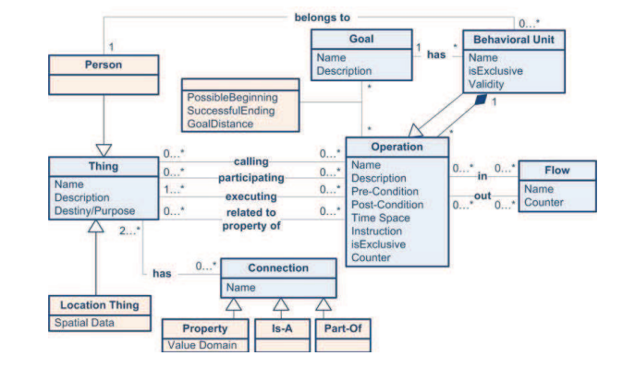
Behavior Unit Goal
- Concept-clef dans le langage : unité de comportement, correspondant à un "cas d'utilisation"
Cas d’utilisation : ensemble d'opérations qui permettent d’atteindre un but dans la vie quotidienne (ex. )
Opération : définie à partir de contrats (pré-/post-conditions).
Judith Michael, Heinrich C. Mayr in 2013

Slide 37
Comparaison
Permet la gestion du contexte au travers d’opérations obéissant à des contrats
Semble monolithique : lié à une technologie propriétaire

Slide 38
Conclusion
Couches IOT
Protocoles d’application.
DSL
Configuration
Business Rules
Solution existantes
ThingML, SmartThing, HBMS.

Slide 39
Perspectives
Enrichir le DSL.
Développer le middleware/wrapper
Contexte ( au long terme)

